Slide 1
WORKMATE
Aanpassing onderdeel!
blok achter + moer
Van 2 onderdelen naar 1
Oude versie (2 aparte onderdelen) is niet meer leverbaar
Vervangen door nieuwe versie (1 onderdeel)
Nieuwe versie te gebruiken voor oude en nieuwe workmates
Meer info op volgende pagina’s

Slide 2
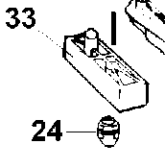
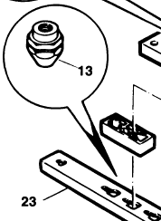
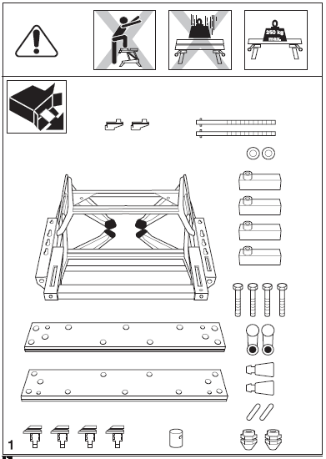
Oude versie ➔niet meer van toepassing!
Workmate VROEGER:
Blok achter (nr.33) en moer (nr.24, nr.13)
➔ aparte onderdelen.
Foto: vroegere blokje zonder moer.
Dit aparte blokje en aparte moer zijn niet meer leverbaar en zijn aangepast (zie nieuwe versie).

Slide 3
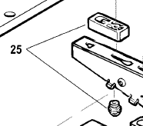
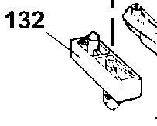
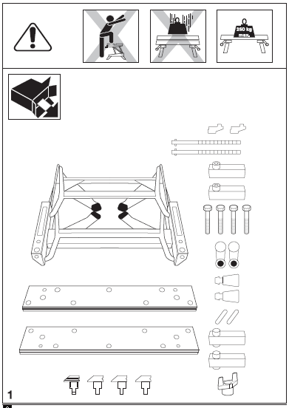
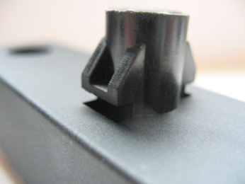
Nieuwe versie ➔ van toepassing!
Workmate NU:
Blok achter en moer (nr.25,nr.132)
➔ éénzelfde onderdeel
Foto’s: nieuwe blokje met moer in kunststof
Dit nieuwe aangepaste blokje is te gebruiken op zowel oude als nieuwe workmates!
ARTIKELNUMMER = 1004683-00
(per stuk leverbaar)

